Slide 1

동영상 속 객체
추적 시스템
(스포츠 영상)
컴퓨터공학과
20117944 최용

Slide 2

프로젝트 문제 정의
스포츠 영상에서 파란 유니폼 선수만 인식 및 추적하고자 함
동일 객체에 여러 박스가 생성되고 ID가 유지되지 않는 문제 발생

Slide 3
문제의 원인 분석
객체 탐지 모델(MobileNet-SSD)이 중복 감지
트래커가 동일 선수를 반복해서 다른 ID로 인식함
작은 객체 탐지에 한계가 있어 멀리 있는 선수는 누락

Slide 4
문제 해결 방법
알고리즘: MobileNet-SSD, CSRT Tracker, NMS, HSV 필터링
라이브러리: OpenCV (전처리/후처리 모두 포함)
기법 : 파란색 유니폼 탐지 및 중복 박스 제거

Slide 5


데이터 수집(스포츠 영상)
유튜브검색
Vecteezy – Soccer Match Aerial View
유튜브 및 공개 축구 영상 확보
영상 프레임 추출 및 전처리로 실험용 데이터셋 구성

Slide 6
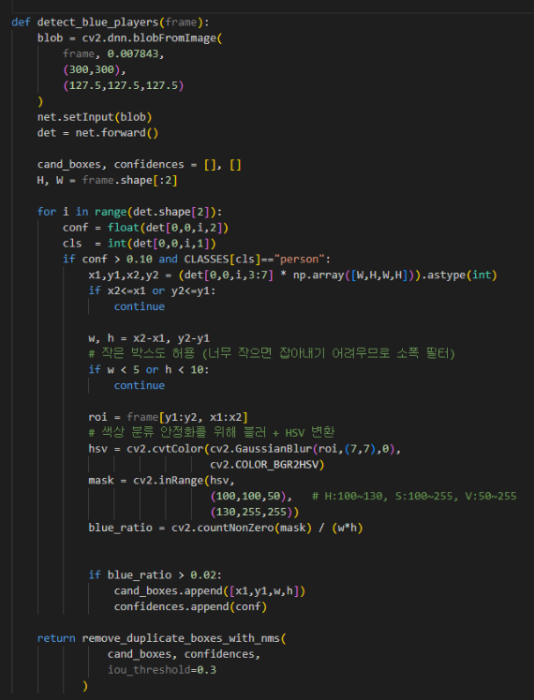
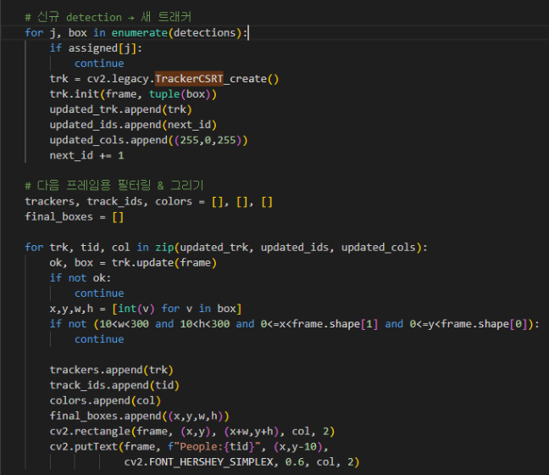
함수 및 알고리즘 적용
세부적인 분석내용 정리
detect_blue_players(): HSV + MobileNet-SSD 기반 선수 탐지
remove_duplicate_boxes_with_nms(): NMS로 중복 제거
TrackerCSRT(): OpenCV 추적기, ID 지속 유지

Slide 7
개발 중 문제점
문제점 및 해결과정
중복 박스 문제 → NMS + 중심 거리 병합 방식 적용을 해봤지만 실패
멀리 있는 선수 누락 → 탐지 임계값 완화(너무 작은 선수들은 알고리즘에서 잡지를 못함)
ID 지속 문제 → 재초기화 없이 트래커 유지로 해결

Slide 8
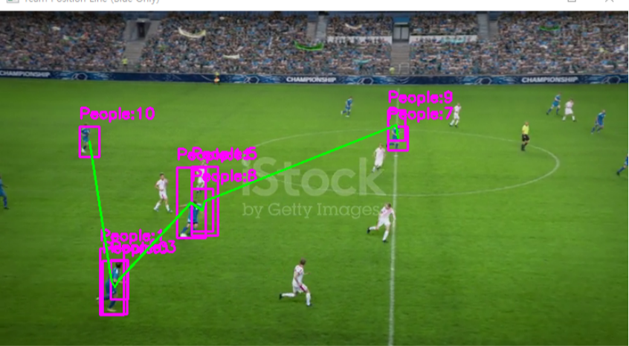
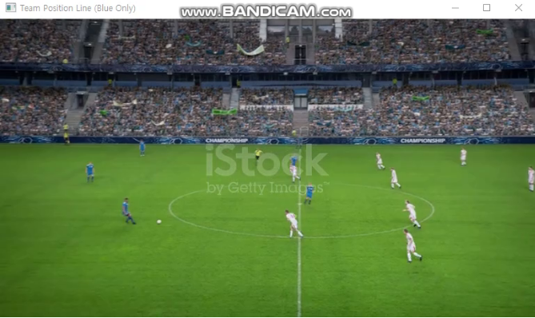
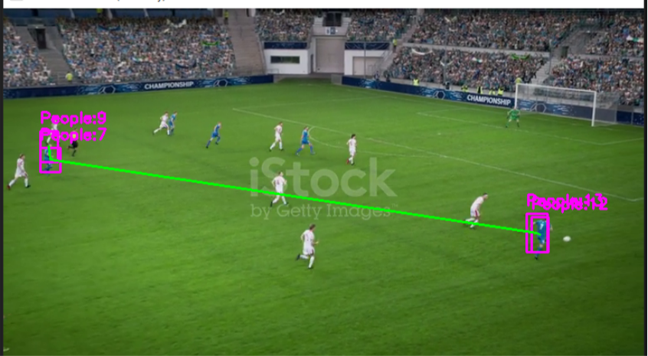
프로젝트 결과
파란 유니폼 선수 추적 정확도 향상
궤적 및 위치 연결선 시각화 성공
실시간 적용 가능성 확인
하지만 같은 선수에게 여러 개의 박스가 인식 후 추적(문제점)

Slide 9
GitHub 주소
https://github.com/chldyd0823/video-tracking

